Slide 1
梅江景观水体多水源优化配置与利用模式研究
天津大学建筑工程学院
2010年9月12

Slide 2
一、项目概述
二、梅江景观湖区域降雨产水模型
三、梅江景观湖水体下渗量计算
四、梅江景观湖蒸发量计算
五、梅江景观湖生态需水量计算
六、梅江景观水体多水源优化配置与利用模式研究
七、暴雨对梅江景观湖防洪与水量优化配置的影响
八、结论

Slide 3
1.1 项目背景
1.2 研究内容及技术路线

Slide 4
1.1 项目背景
随着人们生活水平的提高，生态型居住区逐渐受到重视，其中景观水体的构建是生态居住区建设的重要内容之一。
针对城市居住区水资源缺乏、置换周期长等特点，结合其功能需要，以再生水/雨水/地表水为主要水源的补水方式，开展城市大型景观水体的生态需水量、多水源优化配置研究，形成自然、人文和生态环境的和谐统一，提升天津市城市水环境质量。

Slide 5
1.2 研究内容及技术路线
梅江景观水体生态需水量计算
根据本区域具体特点以及资料情况，采取相应的适合本区域的生态需水量计算模型，计算生态需水量，得出最大、最优和最小生态需水量范围。
生态环境需水量理论
最小生态环境需水量
中等生态环境需水量
最适生态环境需水量
生态需水的水质要求
生态基流量
生态环境需水理论

Slide 6
1.2 研究内容及技术路线
梅江景观水体多水源优化配置与利用模式研究
（1）设定多水源联合优化调度方案集
根据城市不同缺水情景下的地表水、再生水、雨水等多水源的不同水量，水质和水生态目标的低水平、中水平、高水平的不同组合，设定相关的联合调度方案集。
地表水
最低水质
丰水期
再生水
最适水质
平水期
雨水
最优水质
枯水期
构建优化调度情景方案
多水源联合优化调度方案集设定

Slide 7
1.2 研究内容及技术路线
梅江景观水体多水源优化配置与利用模式研究
（2）建立多水源优化配置模型
景观水体多水源联合优化调度模型是根据系统优化的理论和方法，通过合理选择不同的水源水，在满足景观水体生态环境需水量和水质要求等前提下，优化调度情景方案，并给出相应调控措施。
保证生态需水
保证防洪安全
水量充足
满足景观要求
水量调控
满足一定穿流
调度情景方案
调度优化配置模型
调度优化方案
保证生态基流量
调控措施
水量短缺
充分利用再生水
增加水体内循环
严格控制排污
截污
水质调控
防止雨污漫流、溢流
保证来水水质
引清
提高来水等级
优化调度模型及调控措施

Slide 8
一、项目概述
二、梅江景观湖区域降雨产水模型
三、梅江景观湖水体下渗量计算
四、梅江景观湖蒸发量计算
五、梅江景观湖生态需水量计算
六、梅江景观水体多水源优化配置与利用模式研究
七、暴雨对梅江景观湖防洪与水量优化配置的影响
八、结论

Slide 9
2.1 降雨典型年选取
2.2 基于SCS产流模型产水量推求
2.3 基于降雨径流关系（P+Pa~R）曲线的产水量推求
2.4 两种方法推求产水量对比分析

Slide 10
2.1 降雨典型年选取
对区域1918~2008年年降雨资料进行丰枯划分，选取典型的丰水年、平水年和枯水年。
丰枯评价因丰枯指标的不同而异，丰枯指标的确定有多种计算方法，如频率分析法、均值标准差法、模糊聚类法等。本研究采用距平百分比法。其公式为
式中： 为距平百分比； 为某年水资源特征量； 为水资源特征量的多年平均值。
根据《SL250—2000水文情报预报规范》，具体的丰枯类型划分采用：
丰水年：
平水年：
枯水年：

Slide 11
2.1 降雨典型年选取
对区域1918~2008年年降雨资料进行丰枯划分，选取典型的丰水年、平水年和枯水年。
本课题采用距平百分比法得到的丰枯划分结果，其年降水丰枯状态转移过程如下图所示。
本课题选取2003年为丰水典型年，2006年为枯水典型年，2007年为平水典型年。
梅江地区年降水系列丰枯过程

Slide 12
2.2 基于SCS产流模型产水量推求
SCS产流模型理论
SCS模型是美国农业部水土保持局（Soil Conservation Service）在上世纪50年代初研制的小流域设计洪水模型。目前，在美国及其它一些国家得到了广泛的应用。
SCS模型有许多优点，这些优点是它得到广泛应用的基础。

Slide 13
2.2 基于SCS产流模型产水量推求
模型计算结果
从上图中可以看到该区域主要在5-10月期间产流，其中7、8、9三个月产水量最大。
SCS模型推求的2003年旬降雨产水量
SCS模型推求的2006年旬降雨产水量
SCS模型推求的2007年旬降雨产水量

Slide 14
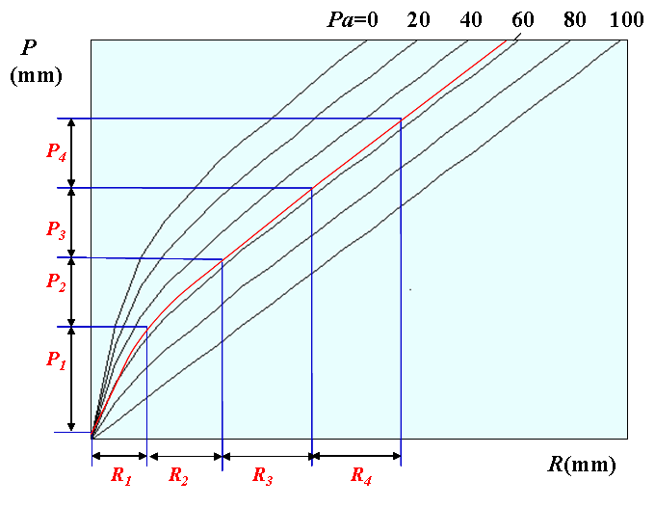
2.3 基于降雨径流关系（P+Pa~R）曲线的产水量推求
降雨径流相关法
这种方法简单，又有一定的精度，所以实际工作中应用较为广泛。
在我国湿润和半湿润地区最常用的是P～Pa～R三变量相关图法，如图所示。该图以次降雨量P为纵坐标，相应的次洪径流深R为横坐标，降雨开始时的Pa为参数建立起来的降雨径流相关图。
降雨径流相关图

Slide 15
2.3 基于降雨径流关系（P+Pa~R）曲线的产水量推求
基于降雨径流相关法的产水量计算结果
从图中可以看到：梅江域主要在5-10月期间产流，其中7、8、9三个月产流量最大。
降雨径流关系（P+Pa~R）曲线推求的2003年旬产水量
降雨径流关系（P+Pa~R）曲线推求的2006年旬产水量
降雨径流关系（P+Pa~R）曲线推求的2007年旬产水量

Slide 16
2.4 两种方法推求产水量对比分析
按照SCS产流模型和降雨径流关系法推求出的产水量量值是有所差别，具体的产流量及产流系数见表所示。通过对表分析，可得以下结论：
（1）通过两种方法计算得到的产水量结果比较接近，丰水年计算结果相差相对较大，平水年次之，枯水年计算结果最接近；
两种方法结果对照
年份 | 总降雨量 (mm) | SCS产流模型 |  | 降雨径流关系法
 |  | 总产流量/mm | 产流系数 | 总产流量/mm | 产流系数
2003 | 724.49 | 221.83 | 0.306 | 149.35 | 0.206
2006 | 323.91 | 42.35 | 0.131 | 40.96 | 0.126
2007 | 565.51 | 105.85 | 0.187 | 84.51 | 0.149

Slide 17
2.4 两种方法推求产水量对比分析
按照SCS产流模型和降雨径流关系法推求出的产水量量值是有所差别，具体的产流量及产流系数见表所示。通过对表分析，可得以下结论：
（1）通过两种方法计算得到的产水量结果比较接近，丰水年计算结果相差相对较大，平水年次之，枯水年计算结果最接近；
两种方法结果对照
年份 | 总降雨量 (mm) | SCS产流模型 |  | 降雨径流关系法
 |  | 总产流量/mm | 产流系数 | 总产流量/mm | 产流系数
2003 | 724.49 | 221.83 | 0.306 | 149.35 | 0.206
2006 | 323.91 | 42.35 | 0.131 | 40.96 | 0.126
2007 | 565.51 | 105.85 | 0.187 | 84.51 | 0.149

Slide 18
2.4 两种方法推求产水量对比分析
按照SCS产流模型和降雨径流关系法推求出的产水量量值是有所差别，具体的产流量及产流系数见表所示。通过对表分析，可得以下结论：
（1）通过两种方法计算得到的产水量结果比较接近，丰水年计算结果相差相对较大，平水年次之，枯水年计算结果最接近；
两种方法结果对照
年份 | 总降雨量 (mm) | SCS产流模型 |  | 降雨径流关系法
 |  | 总产流量/mm | 产流系数 | 总产流量/mm | 产流系数
2003 | 724.49 | 221.83 | 0.306 | 149.35 | 0.206
2006 | 323.91 | 42.35 | 0.131 | 40.96 | 0.126
2007 | 565.51 | 105.85 | 0.187 | 84.51 | 0.149

Slide 19
2.4 两种方法推求产水量对比分析
（2）利用SCS模型推求的产水量比P+Pa~R曲线推求的产水量略大。利用P+Pa~R曲线推求径流量，由于天津市地区水文分区相对比较粗，只划分为3个水文分区，而各个子分区中存在一定的水文特性差别，因而本身存在一定的偏差，相对于SCS模型计算结果，P+Pa~R曲线法的前期影响雨量Pa有可能取值偏小；而SCS模型计算结果偏大，主要是由产流参数取值造成的，本课题取初损率 =0.05S偏小，即降雨初损量偏小，导致产流量偏大；
根据两种方法计算存在的问题，本课题取两者平均值作为最后的产流量。
两种方法结果对照
年份 | 总降雨量 (mm) | SCS产流模型 |  | 降雨径流关系法
 |  | 总产流量/mm | 产流系数 | 总产流量/mm | 产流系数
2003 | 724.49 | 221.83 | 0.306 | 149.35 | 0.206
2006 | 323.91 | 42.35 | 0.131 | 40.96 | 0.126
2007 | 565.51 | 105.85 | 0.187 | 84.51 | 0.149

Slide 20
一、项目概述
二、梅江景观湖区域降雨产水模型
三、梅江景观湖水体下渗量计算
四、梅江景观湖蒸发量计算
五、梅江景观湖生态需水量计算
六、梅江景观水体多水源优化配置与利用模式研究
七、暴雨对梅江景观湖防洪与水量优化配置的影响
八、结论

Slide 21
3.1 饱和-非饱和渗流模型的基本理论
3.2 梅江景观湖渗流场分析及渗漏量计算

Slide 22
3.1 饱和-非饱和渗流模型的基本理论
对于北方城市来说，景观湖的水位往往高于周边湖岸的地下水位，湖水将通过渗漏补给地下水，景观水体的下渗水量是生态需水量计算的重要组成部分，下渗量随着景观湖的形状、渗透系数、地下水位等不同而变化。
对于分层土、各向异性土、非饱和入渗、以及考虑地下水位的动态变化对渗漏量的影响等情况，由于渗漏量不仅随时间变化，而且也随空间变化，现场试验法、经验公式法和解析方法很难求得精确的渗漏量，通过建立土壤饱和－非饱和渗流模型则可较为准确的计算上述复杂条件下的渗漏量。

Slide 23
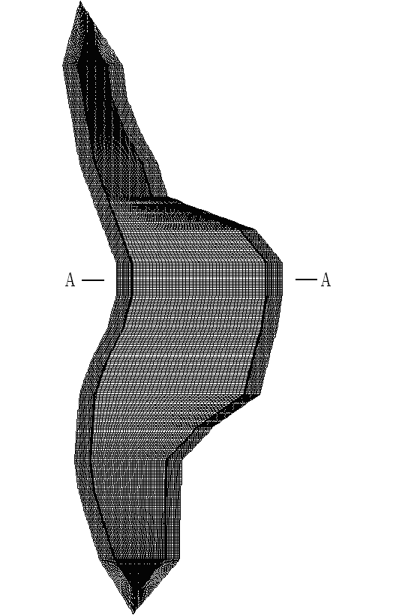
3.2 梅江景观湖渗流场分析及渗漏量计算
网格剖分
对景观湖采用三维网格剖分，大部分单元为6面体单元，在南北两端拐角处采用五面体棱柱单元，单元总数为311600个。
A-A剖面的网格剖分局部图
梅江一期景观湖三维网格剖分俯视图

Slide 24
3.2 梅江景观湖渗流场分析及渗漏量计算
模型计算参数
梅江一期景观湖地属华北平原滨海冲积平原，在垂直方向上成层分布，在埋深10.0m以上范围内，地基土层自上而下主要分为淤泥质土、淤泥质粉质粘土和粉土。根据勘查室内渗透试验结果，浅层地基土的特性参数如表所示。
根据地基土的特性参数，非饱和水力特性参数的取值为 =0.99， =0.01，m＝0.457， ＝25kPa。
浅层地基土特性参数表
岩性 | 天然孔隙比 | 水平渗透系数 cm/s | 垂直渗透系数 cm/s | 渗透性
淤泥质粉质粘土 | 1.02 | 1.64E-4 | 1.1E-4 | 弱透水
粉土 | 0.788 | 4.23E-4 | 8.95E-5 | 弱透水

Slide 25
3.2 梅江景观湖渗流场分析及渗漏量计算
边界条件与初始条件
计算区域的四周外侧作用地下水位，为已知水头边界条件。梅江景观湖区域表层地下水属潜水类型，主要由大气降水补给，以蒸发形式排泄，水位随季节有所变化。根据区域地下水长期观测资料，地下水位年变化幅度在0.5～1.0m左右。
计算区域内由边坡和湖底组成的凹陷区域内，由于景观湖的水位维持在2.0m，因此在2.0m以下的边界条件是已知水头边界条件，这部分边界即为发生湖水渗漏的边界，通过统计通过此类边界的所有渗流量，就得到所求的渗漏量。
为了得到已知的周边地下水位和湖内水位的稳定渗流场，初始条件可取为孔隙水压力等于大气压力。

Slide 26
3.2 梅江景观湖渗流场分析及渗漏量计算
渗流场分析及渗漏量计算
景观湖水位为2.0m，地下水位在年内是变化的，分别计算地下水位从-0.8m渐变至2.0m的渗流场和渗漏量，计算过程中每次地下水位的变化量为0.2m。选择三个典型的地下水位情况下的渗流场进行分析，分别为-0.8m、0.6m和2.0m，若地下水位高于湖水位，则没有渗漏发生，并且地下水将补给湖水。
由于剖面的轴对称性，只需显示局部的渗流场即可知道整个剖面甚至整个景观湖的渗流场分布。

Slide 27
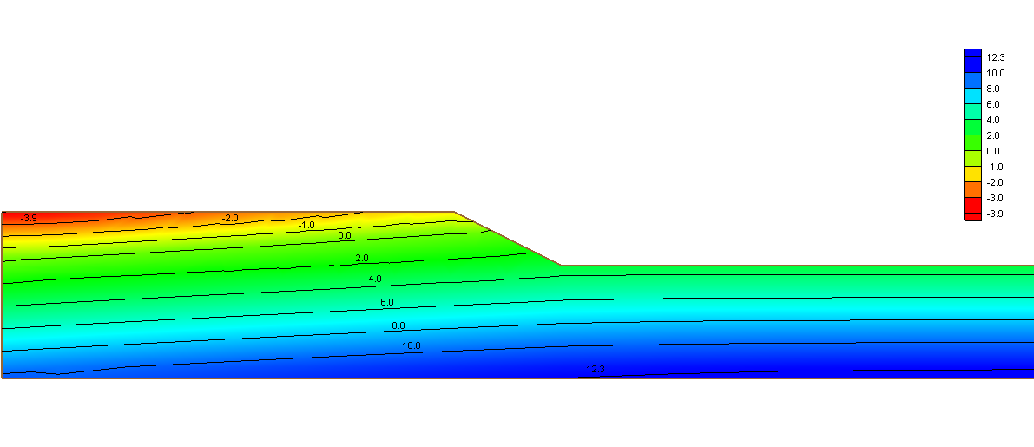
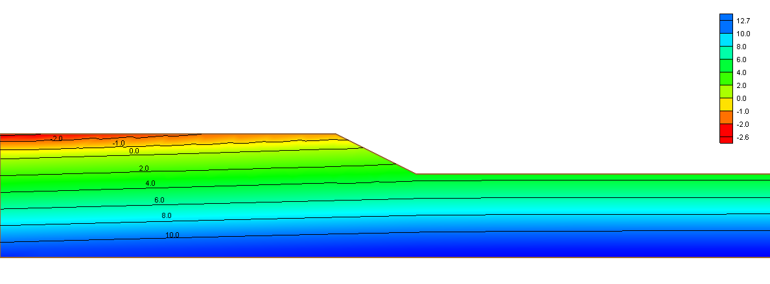
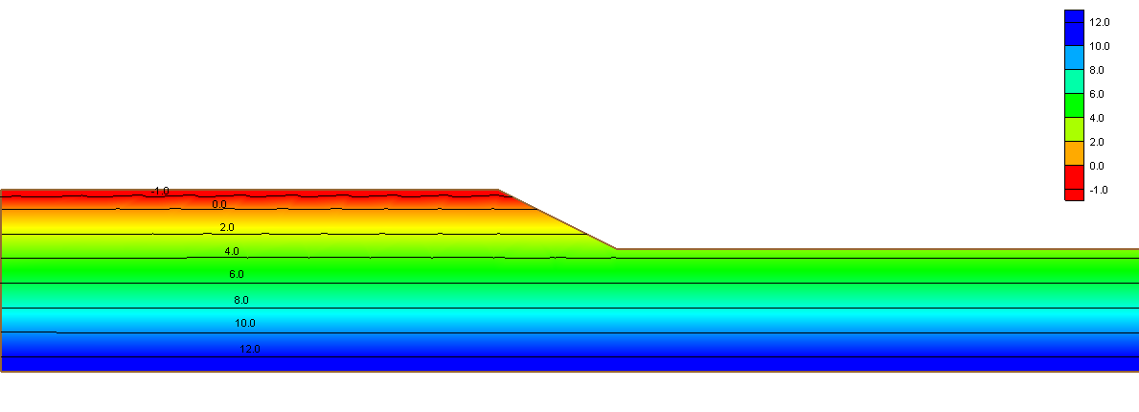
3.2 梅江景观湖渗流场分析及渗漏量计算
渗流场分析及渗漏量计算
（1）在湖周边区域，孔隙水压力水头等值线由高水头方向向低水头方向倾斜，随着地下水位的升高，湖水位和地下水位之间的落差逐渐减小，孔隙水压力水头等值线的倾斜程度越小，当地下水位与湖水位相同时，孔隙水压力水头等值线也接近水平；
（2）在湖内底部区域，越远离边坡区域，湖水位和地下水位之间的落差对渗流场的影响越小，孔隙水压力水头的等值线越接近水平，并且满足静水压力分布定律。
A-A剖面在地下水位为-0.8m情况下的局部孔隙水压力水头分布 [m]
A-A剖面在地下水位为0.6m情况下的局部孔隙水压力水头分布 [m]
A-A剖面在地下水位为2.0m情况下的局部孔隙水压力水头分布 [m]

Slide 28
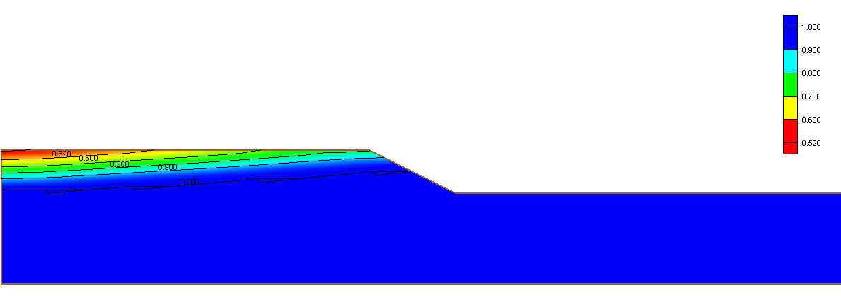
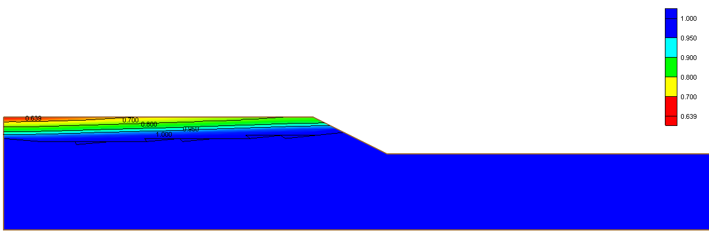
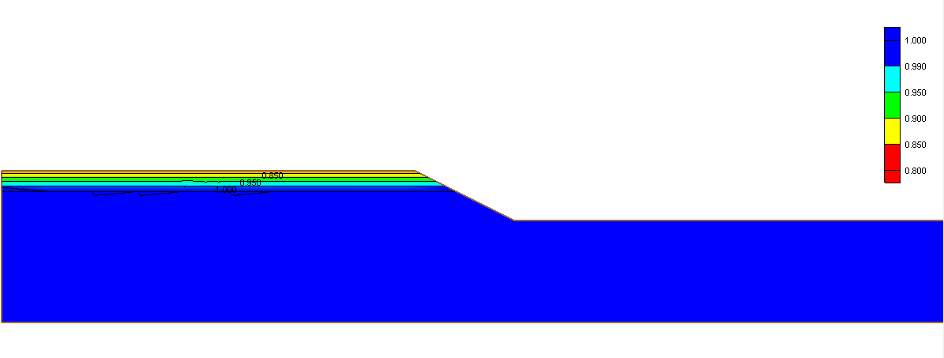
3.2 梅江景观湖渗流场分析及渗漏量计算
渗流场分析及渗漏量计算
（3）在湖周边区域，在孔隙水压力水头小于零的区域内为非饱和区，水饱和度小于1.0，在孔隙水压力水头为0的等值线以下均为饱和区，水饱和度等1.0，饱和区是渗漏发生的主要通道。
A-A剖面在地下水位为-0.8m情况下的局部水饱和度分布 [-]
A-A剖面在地下水位为0.6m情况下的局部水饱和度分布 [-]
A-A剖面在地下水位为2.0m情况下的局部水饱和度分布 [-]

Slide 29
3.2 梅江景观湖渗流场分析及渗漏量计算
渗流场分析及渗漏量计算
根据不同的地下水位下的渗流场计算结果，通过统计通过发生湖水渗漏的边界（即湖水位以下由边坡和湖底组成的凹陷区域内的边界）的所有渗流量，就得到不同的地下水位情况下渗漏量。
景观湖渗漏量计算结果列表
地下水位（m） | 水位差（m） | 一期景观湖下渗量(m³/旬) | 平均下渗量mm/旬 | 二期景观湖下渗量(m³/旬)
-0.8 | 2.80 | 8612.24 | 21.47 | 26904.06
-0.6 | 2.60 | 8050.66 | 20.07 | 25149.72
-0.4 | 2.40 | 7477.04 | 18.64 | 23357.78
-0.2 | 2.20 | 6899.42 | 17.20 | 21553.32
0.0 | 2.00 | 6305.75 | 15.72 | 19698.73
0.2 | 1.80 | 5712.08 | 14.24 | 17844.14
0.4 | 1.60 | 5102.36 | 12.72 | 15939.43
0.6 | 1.40 | 4488.63 | 11.19 | 14022.19
0.8 | 1.20 | 3862.87 | 9.63 | 12067.35
1.0 | 1.00 | 3241.12 | 8.08 | 10125.05
1.2 | 0.80 | 2607.34 | 6.50 | 8145.15
1.4 | 0.60 | 1973.55 | 4.92 | 6165.252
1.6 | 0.40 | 1323.73 | 3.30 | 4135.23
1.8 | 0.20 | 673.90 | 1.68 | 2105.208
2.0 | 0.00 | 4.01 | 0.01 | 12.531

Slide 30
3.2 梅江景观湖渗流场分析及渗漏量计算
渗流场分析及渗漏量计算
（1）随着地下水位的上升、水位差的减小，一期景观湖的渗漏量逐渐减小，水位差与下渗量之间的关系近似呈线性关系。
（2）当一期景观湖的地下水位为-0.8m，水位差为2.8m时，平均的下渗量最大，为21.47mm/旬，当地下水位为2.0m，水位差为0.0时，下渗量几乎为零。根据二期规划资料，二期景观湖的面积约为1253100m²，由平均下渗量可近似得到二期景观湖的下渗量。
景观湖渗漏量计算结果列表
地下水位（m） | 水位差（m） | 一期景观湖下渗量(m³/旬) | 平均下渗量mm/旬 | 二期景观湖下渗量(m³/旬)
-0.8 | 2.80 | 8612.24 | 21.47 | 26904.06
-0.6 | 2.60 | 8050.66 | 20.07 | 25149.72
-0.4 | 2.40 | 7477.04 | 18.64 | 23357.78
-0.2 | 2.20 | 6899.42 | 17.20 | 21553.32
0.0 | 2.00 | 6305.75 | 15.72 | 19698.73
0.2 | 1.80 | 5712.08 | 14.24 | 17844.14
0.4 | 1.60 | 5102.36 | 12.72 | 15939.43
0.6 | 1.40 | 4488.63 | 11.19 | 14022.19
0.8 | 1.20 | 3862.87 | 9.63 | 12067.35
1.0 | 1.00 | 3241.12 | 8.08 | 10125.05
1.2 | 0.80 | 2607.34 | 6.50 | 8145.15
1.4 | 0.60 | 1973.55 | 4.92 | 6165.252
1.6 | 0.40 | 1323.73 | 3.30 | 4135.23
1.8 | 0.20 | 673.90 | 1.68 | 2105.208
2.0 | 0.00 | 4.01 | 0.01 | 12.531

Slide 31
3.2 梅江景观湖渗流场分析及渗漏量计算
参数敏感性分析
模型计算中与渗漏有关的参数:
孔隙率
水平和垂直的渗透系数（敏感参数）
非饱和水力特性参数
经过参数敏感性分析，在一定工况下，地基土的水平和垂直的渗透系数是影响渗漏量的敏感参数，在保持水平渗透系数与垂直的渗透系数的比值保持不变的前提下，渗漏量与渗透系数呈正比。

Slide 32
一、项目概述
二、梅江景观湖区域降雨产水模型
三、梅江景观湖水体下渗量计算
四、梅江景观湖蒸发量计算
五、梅江景观湖生态需水量计算
六、梅江景观水体多水源优化配置与利用模式研究
七、暴雨对梅江景观湖防洪与水量优化配置的影响
八、结论

Slide 33
4.1 景观湖水体蒸发量计算
4.2 景观湖水生植物蒸腾量计算

Slide 34
4.1 景观湖水体蒸发量计算
水面蒸发的观测
本课题主要采用器测法观测水面蒸发量，冰期蒸发量观测采用Φ-20型，非冰期蒸发量观测采用E601型蒸发器，冰期蒸发量转化为E601蒸发量的折算系数取0.6。
通过对2003年、2006年和2007年蒸发资料进行统计，年蒸发量分别为：1606.36mm，1854.4mm和1773.51mm。
2003年景观湖水体旬蒸发量
2003年景观湖水体月蒸发量

Slide 35
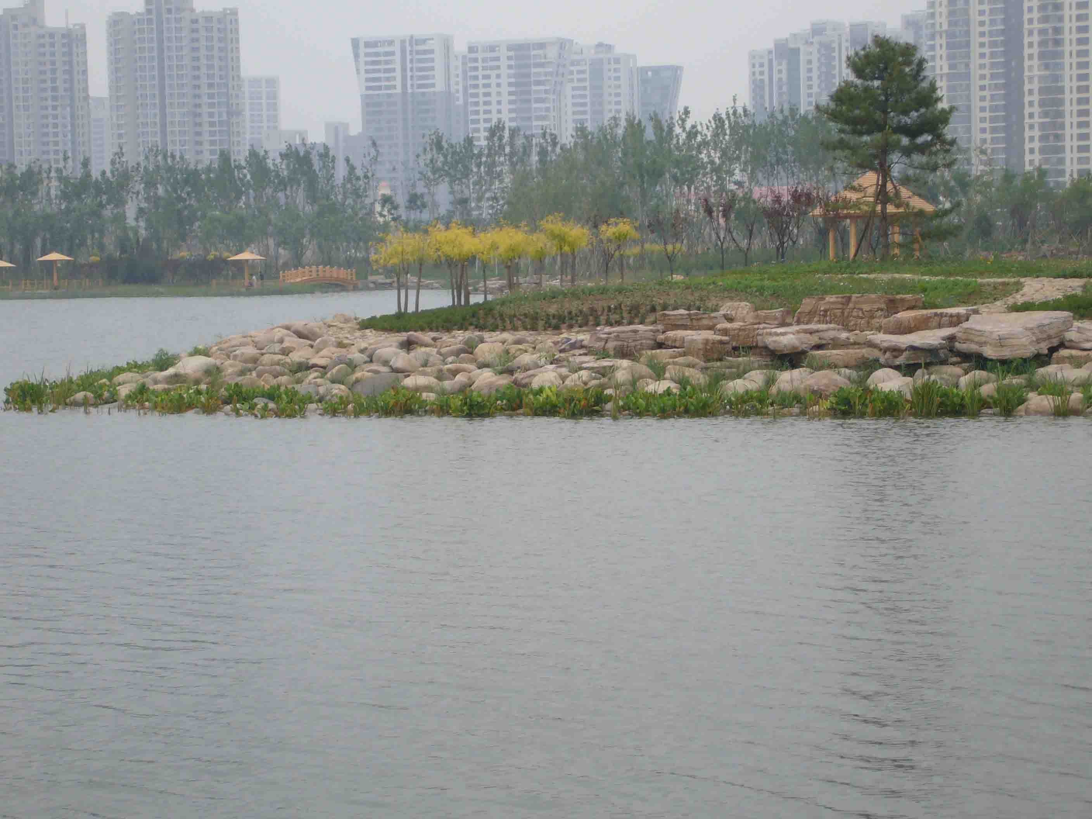
4.2 景观湖水生植物蒸腾量计算
梅江景观湖水生植物较少，暂时不考虑水生植物蒸腾量，只计算湖面水面蒸发量。
景观湖水生植物生长情况

Slide 36
一、项目概述
二、梅江景观湖区域降雨产水模型
三、梅江景观湖水体下渗量计算
四、梅江景观湖蒸发量计算
五、梅江景观湖生态需水量计算
六、梅江景观水体多水源优化配置与利用模式研究
七、暴雨对梅江景观湖防洪与水量优化配置的影响
八、结论

Slide 37
5.1 湖泊生态环境需水理论
5.2 计算方法的选取
5.3 湖泊需水量计算
5.4 湖泊引水量计算

Slide 38
5.1 湖泊生态环境需水理论
研究方法及选取
研究方法
生态学方法
功能法
水文学方法
水量平衡法

Slide 39
5.2 计算方法的选取
功能法
简介：根据生态系统生态学的基本理论和湖泊生态系统的特点，从维持和保证湖泊生态系统 正常的生态环境功能的角度，对湖泊生态环境需水量进行估算的计算方法。
计算原则：生态优先原则、兼容性原则、最大值原则、等级制原则
计算内容及方法：湖泊蒸散需水量、湖泊渗漏需水量、水生生物栖息地需水量 、环境稀释需水量、湖泊防盐化需水量、能源生产需水量、航运需水量、景观保护与建设需水量、娱乐需水量

Slide 40
5.2 计算方法的选取
功能法
生态环境需水量等级划分方法：为系统研究生态环境需水量，首先根据各类生态系统的基本特征和组成结构将其分成不同的需水类别，然后，根据每一种类型和类别各自需水量的特点和功能差异划分5个级别：最大需水量、优等需水量、中等需水量、较小需水量和最小需水量。
生态环境需水量等级划分方法
需水类别 |  | 指标依据 | 最小 | 较小 | 中等 | 优等 | 最大
系统类型
河流 | 河道基流 | 多年平均径流量百分比/% | 10 | 10-20 | 20-40 | 40-60 | 100
 | 输沙、入海需水 | 保证率/% | 95 | 95-75 | 75-50 | 50-10 | >10
 | 鱼类繁殖需水 | 水深/m | 1.5 | 1.5-2.0 | 2.0-2.5 | 2.5-3.0 | >3.5
湖泊与湿地 | 植物需水 | 芦苇级别 | Ⅳ | Ⅲ | Ⅱ | Ⅰ | Ⅰ
 |  | 蒸散量/mm | 900 | 900-1100 | 1100-1300 | 1300-1500 | 1900
 | 土壤需水 | 持水量/% | 25 | 25-35 | 35-45 | 45-55 | 80
 | 生物栖息地 | 水面百分比/% | 12.5 | 12.5-20 | 20-35 | 35-55 | 100
 |  | 水深/m | 0.4 | 0.4-0.6 | 0.6-0.85 | 0.85-1.25 | >2.0
 | 补给地下水 | 水面百分比/% | 12.5 | 12.5-20 | 20-35 | 35-55 | 80
 | 净化污染物 | 达标水质级别 | Ⅴ(GB) | Ⅳ(GB) | Ⅲ(GB) | Ⅱ、Ⅰ(GB) | Ⅰ(GB)
城市 | 城市绿地 | 人均绿地面积/m² | 10 | 10-30 | 30-60 | 60-90 | >90
 | 城市河湖 | 水面占湖泊面积百分比/% | 40 | 40-60 | 60-80 | 80-100 | 100
 |  | 水深/m | 0.8 | 0.8-1.2 | 1.2-1.6 | 1.6-2.0 | >2.0
旱地 植被 | 林地植被 | 占潜在蒸散量的百分比/mm | 60 | 60-70 | 70-80 | 80-100 | 100
 | 林地土壤需水 | 占田间持水量百分比/% | 45 | 45-60 | 60-80 | 80-100 | 100

Slide 41
5.2 计算方法的选取
水量平衡法
估算模型：根据湖泊水量平衡原理，湖泊的蓄水量由于入流和出流水量不尽相同而不断变化，对于城市人工湖泊，水量平衡公式为：
式中： 为计算时段内的湖面降水量； 为计算时段内入湖地表径流量； 为计算时段内入湖地下径流量； 为计算时段内湖面蒸发量； 为计算时段内工、农业及生活用水量。

Slide 42
5.3 湖泊需水量计算
估算模型
梅江景观水体属于城市湖泊，通过对湖泊的实地考察，并依据上述理论，可得，需要考虑的内容有：湖泊蒸发、渗漏、环境稀释需水量。
根据实际需要，本项目分别研究了以旬、月、年为单位的最小生态环境需水、适宜生态环境需水量及最大生态环境需水量。梅江湖泊近似矩形，故水面占湖泊面积百分比均取100%，另外，湖泊最大水深取2米。具体采用的需水量等级划分方法如表所示。
城市湖泊生态环境需水量等级划分方法
指标依据 | 最小 | 中等 | 最大
水面占湖泊面积百分比/% | 100 | 100 | 100
水深/m | 0.8 | 1.6 | 2.0

Slide 43
5.3 湖泊需水量计算
计算成果及分析
本章针对梅江一期、规划景观水体，对不同水平年、不同等级的生态环境需水量进行了分析，所得成果以旬、月、年生态环境需水量的形式列出。

Slide 44
5.3 湖泊需水量计算
计算成果及分析
处于适宜需水量和最大需水量之间的系统处于最佳状态，而超过最大需水量，系统便会产生突变。
梅江湖泊（一期）年需水量 单位：万m³
梅江湖泊（规划）年需水量 单位：万m³
水平年 | 蒸发 | 入渗 |  |  | 存在 |  |  | 需水量
 |  | 最小 | 适宜 | 最大 | 最小 | 适宜 | 最大 | 最小 | 适宜 | 最大
丰水年 | 64.44 | 9.39 | 18.37 | 22.70 | 32.09 | 64.18 | 80.23 | 105.91 | 146.98 | 167.36
平水年 | 71.14 | 9.39 | 18.37 | 22.70 | 32.09 | 64.18 | 80.23 | 112.62 | 153.69 | 174.07
枯水年 | 74.38 | 9.39 | 18.37 | 22.70 | 32.09 | 64.18 | 80.23 | 115.86 | 156.93 | 177.31
水平年 | 蒸发 | 入渗 |  |  | 存在 |  |  | 需水量
 |  | 最小 | 适宜 | 最大 | 最小 | 适宜 | 最大 | 最小 | 适宜 | 最大
丰水年 | 201.29 | 29.32 | 57.38 | 70.92 | 100.25 | 200.50 | 250.62 | 330.86 | 459.17 | 522.83
平水年 | 222.24 | 29.32 | 57.38 | 70.92 | 100.25 | 200.50 | 250.62 | 351.81 | 480.12 | 543.77
枯水年 | 232.37 | 29.32 | 57.38 | 70.92 | 100.25 | 200.50 | 250.62 | 361.94 | 490.25 | 553.91

Slide 45
5.3 湖泊需水量计算
计算成果及分析
对比梅江湖泊一期、规划年需水量，其值成倍比关系，即仅是湖泊面积的函数。构成成分对年需水量的贡献从大到小依次为：存在>蒸发>入渗。相同水平年，不同等级需水量仅与水深有关，等级越高，水深越大，年需水量也越大；相同等级，不同水平年需水量仅与蒸发有关，依丰水年、平水年、枯水年，蒸发越大，年需水量越大。
梅江湖泊（一期）年需水量 单位：万m³
梅江湖泊（规划）年需水量 单位：万m³
水平年 | 蒸发 | 入渗 |  |  | 存在 |  |  | 需水量
 |  | 最小 | 适宜 | 最大 | 最小 | 适宜 | 最大 | 最小 | 适宜 | 最大
丰水年 | 64.44 | 9.39 | 18.37 | 22.70 | 32.09 | 64.18 | 80.23 | 105.91 | 146.98 | 167.36
平水年 | 71.14 | 9.39 | 18.37 | 22.70 | 32.09 | 64.18 | 80.23 | 112.62 | 153.69 | 174.07
枯水年 | 74.38 | 9.39 | 18.37 | 22.70 | 32.09 | 64.18 | 80.23 | 115.86 | 156.93 | 177.31
水平年 | 蒸发 | 入渗 |  |  | 存在 |  |  | 需水量
 |  | 最小 | 适宜 | 最大 | 最小 | 适宜 | 最大 | 最小 | 适宜 | 最大
丰水年 | 201.29 | 29.32 | 57.38 | 70.92 | 100.25 | 200.50 | 250.62 | 330.86 | 459.17 | 522.83
平水年 | 222.24 | 29.32 | 57.38 | 70.92 | 100.25 | 200.50 | 250.62 | 351.81 | 480.12 | 543.77
枯水年 | 232.37 | 29.32 | 57.38 | 70.92 | 100.25 | 200.50 | 250.62 | 361.94 | 490.25 | 553.91

Slide 46
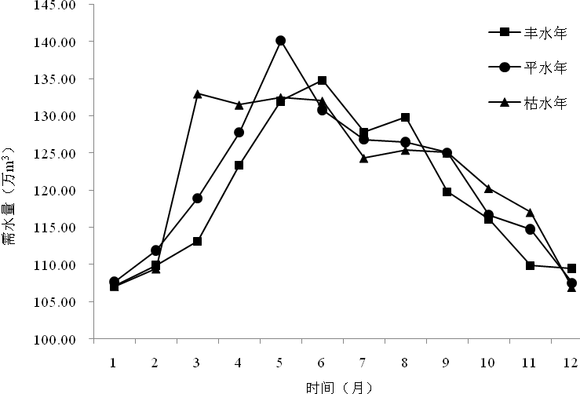
5.3 湖泊需水量计算
计算成果及分析
总体来看，月需水量最大值出现在平水年的5月；各水平年，夏、秋季的月需水量相对较大，而冬、春季月需水量相对较小；各水平年在7月均有一个凹点；依枯水年、平水年、丰水年，月需水量峰值按月份逐个向后推移。
不同水平年最小需水量（规划）

Slide 47
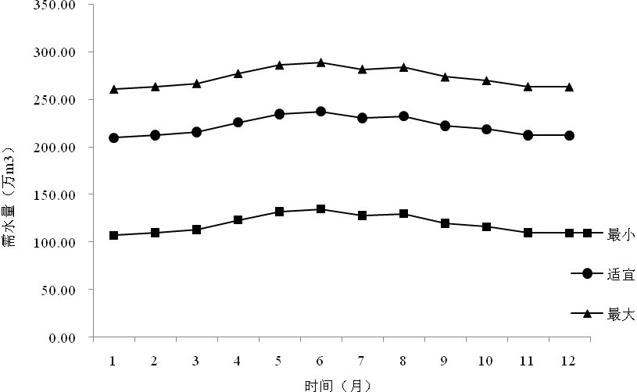
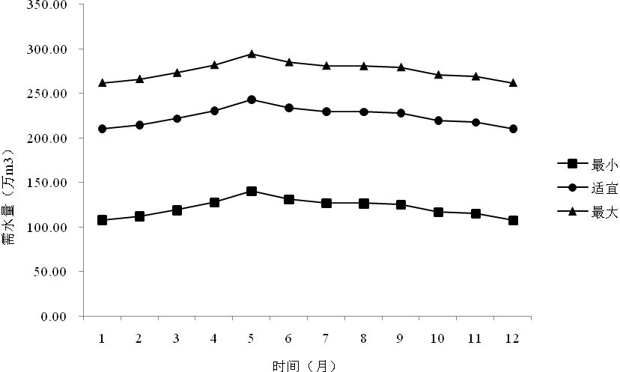
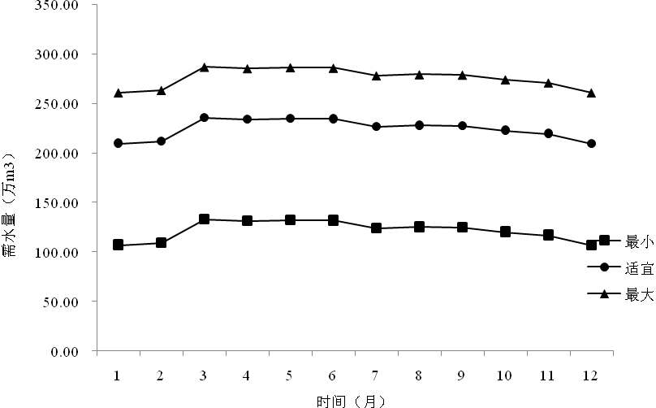
5.3 湖泊需水量计算
计算成果及分析
相同水平年，不同等级需水量间所显示的变化趋势相同；
丰水年不同等级需水量（规划）
平水年不同等级需水量（规划）
枯水年不同等级需水量（规划）

Slide 48
5.4 湖泊引水量计算
估算模型
梅江湖泊的主要功能为景观，不需提供农业及生活用水等。模型中需要考虑的内容为：蒸发耗水量、渗漏耗水量、降雨补水量及地表径流补水量。根据梅江一期景观水体的实际情况，引水量计算中采用的公式为：
式中，W 为引水量；ET 为蒸发；A 为湖泊面积；GA 为渗漏量；P 为降雨；R 为地表径流；Ar 为雨水自流面积

Slide 49
5.4 湖泊引水量计算
计算成果及分析
与需水量计算相同，针对梅江一期、规划景观水体，对不同水平年、不同等级的生态环境引水量进行了分析，所得成果以旬、月、年生态环境引水量的形式表示。

Slide 50
5.4 湖泊引水量计算
计算成果及分析
如下表所示，梅江一期、规划年生态环境最小引水量的范围分别在39.40～69.58万m³及 126.87～218.23万m³之间；适宜引水量的范围分别在48.38～78.57万m³及 154.93～246.29万m³之间；最大引水量的范围分别在52.71～82.90万m³及168.47～259.82万m³之间。
梅江湖泊（一期）年引水量 单位：万m³
梅江湖泊（规划）年引水量 单位：万m³
水平年 | 蒸发 | 入渗 |  |  | 降雨量 | 径流量 | 引水量
 |  | 最小 | 适宜 | 最大 |  |  | 最小 | 适宜 | 最大
丰水年 | 64.44 | 9.39 | 18.37 | 22.70 | 29.05 | 5.37 | 39.40 | 48.38 | 52.71
平水年 | 71.14 | 9.39 | 18.37 | 22.70 | 22.68 | 2.76 | 55.10 | 64.08 | 68.41
枯水年 | 74.38 | 9.39 | 18.37 | 22.70 | 12.98 | 1.21 | 69.58 | 78.57 | 82.90
水平年 | 蒸发 | 入渗 |  |  | 降雨量 | 径流量 | 引水量
 |  | 最小 | 适宜 | 最大 |  |  | 最小 | 适宜 | 最大
丰水年 | 201.29 | 29.32 | 57.38 | 70.92 | 90.75 | 12.99 | 126.87 | 154.93 | 168.47
平水年 | 222.24 | 29.32 | 57.38 | 70.92 | 70.84 | 6.66 | 174.06 | 202.12 | 215.65
枯水年 | 232.37 | 29.32 | 57.38 | 70.92 | 40.55 | 2.92 | 218.23 | 246.29 | 259.82

Slide 51
5.4 湖泊引水量计算
计算成果及分析
梅江湖泊一期、规划年引水量，主要因湖泊面积的差别而不同。对比影响引水量的各成分，蒸发损耗所做贡献最大。相同水平年，不同等级引水量仅与水深有关，等级越高，水深越大，年引水量也越大；相同等级，不同水平年引水量与蒸发、降雨量、径流量有关，依丰水年、平水年、枯水年，蒸发、入渗耗水量有增大趋势，降雨、径流补水量有减小趋势，而引水量有增加趋势。
梅江湖泊（一期）年引水量 单位：万m³
梅江湖泊（规划）年引水量 单位：万m³
水平年 | 蒸发 | 入渗 |  |  | 降雨量 | 径流量 | 引水量
 |  | 最小 | 适宜 | 最大 |  |  | 最小 | 适宜 | 最大
丰水年 | 64.44 | 9.39 | 18.37 | 22.70 | 29.05 | 5.37 | 39.40 | 48.38 | 52.71
平水年 | 71.14 | 9.39 | 18.37 | 22.70 | 22.68 | 2.76 | 55.10 | 64.08 | 68.41
枯水年 | 74.38 | 9.39 | 18.37 | 22.70 | 12.98 | 1.21 | 69.58 | 78.57 | 82.90
水平年 | 蒸发 | 入渗 |  |  | 降雨量 | 径流量 | 引水量
 |  | 最小 | 适宜 | 最大 |  |  | 最小 | 适宜 | 最大
丰水年 | 201.29 | 29.32 | 57.38 | 70.92 | 90.75 | 12.99 | 126.87 | 154.93 | 168.47
平水年 | 222.24 | 29.32 | 57.38 | 70.92 | 70.84 | 6.66 | 174.06 | 202.12 | 215.65
枯水年 | 232.37 | 29.32 | 57.38 | 70.92 | 40.55 | 2.92 | 218.23 | 246.29 | 259.82

Slide 52
5.4 湖泊引水量计算
计算成果及分析
总体来看，月引水量最大值出现在枯水年的3月，仅在10月需要弃水。
不同水平年最小引水量（规划）

Slide 53
5.4 湖泊引水量计算
计算成果及分析
对比需水量和引水量各月变化趋势，在冬、春季，两图变化趋势类似，二者均以蒸发作用为主要影响因素；而在夏、秋季，两图差别较大，显示出降雨、径流作用对引水量的影响相对于冬、春两季有所增加，使得引水量减少，甚至需要弃水。
不同水平年最小需水量（规划）
不同水平年最小引水量（规划）

Slide 54
5.4 湖泊引水量计算
计算成果及分析
不同等级的各月引水量均为最大引水量>适宜引水量>最小引水量。
丰水年不同等级引水量（规划）
平水年不同等级引水量（规划）
枯水年不同等级引水量（规划）

Slide 55
5.4 湖泊引水量计算
计算成果及分析
对各水平年、各等级引水量占需水量的比例进行分析，如表所示。梅江湖泊一期、规划引水量与需水量的比值，变化趋势均为：依丰水年、平水年、枯水年，比值有上升趋势；依等级的提高，比值依次降低；枯水年最小等级，比值为最大；由一期到规划，比值均有上升，但相差不大。
梅江湖泊引水量与需水量的比值
水平年 | 一期 |  |  | 规划
 | 最小 | 适宜 | 最大 | 最小 | 适宜 | 最大
丰水年 | 37.20% | 32.92% | 31.49% | 38.35% | 33.74% | 32.22%
平水年 | 48.93% | 41.69% | 39.30% | 49.48% | 42.10% | 39.66%
枯水年 | 60.06% | 50.07% | 46.75% | 60.29% | 50.24% | 46.91%

Slide 56
一、项目概述
二、梅江景观湖区域降雨产水模型
三、梅江景观湖水体下渗量计算
四、梅江景观湖蒸发量计算
五、梅江景观湖生态需水量计算
六、梅江景观水体多水源优化配置与利用模式研究
七、暴雨对梅江景观湖防洪与水量优化配置的影响
八、结论

Slide 57
6.1 水源分析
6.2 梅江区域降雨变化规律分析
6.3 配置原则
6.4 配置目标
6.5 方案设计与优选
6.6 方案实施与评价
6.7 生态系统保持技术

Slide 58
6.1 水源分析
引水水源包括雨水、再生水、地表水及自来水，其中，地表水主要指河水。以下分别从可引用水量、水质、及价格等方面进行分析。另外，依多水源优化配置的需求，对降雨、湖泊水质进行了分析。

Slide 59
6.1 水源分析
雨水
水质：
雨水处理工艺
雨水水质 单位：mg/L
项目 | 处理前 | 处理后
COD_{Cr} | 130.47 | <26.09
BOD₅ | 24.48 | 10
SS | 376 | <20
TP | 0.83 | <0.33
TN | 12.71 | <1.27
NH₃-N | 7.55

Slide 60
6.2 梅江区域降雨变化规律分析
年降水的丰枯变化特性分析
采用马尔可夫过程分析法，分析梅江地区年降水量的丰枯演变特性，序列的状态转移概率矩阵见表。
状态转移概率矩阵
 | 枯(t+1) | 平(t+1) | 丰(t+1)
枯(t) | 0.394 | 0.333 | 0.273
平(t) | 0.414 | 0.276 | 0.310
丰(t) | 0.286 | 0.321 | 0.393
分析梅江区域降水序列的状态转移概率矩阵可得以下结论：
平水的自保守性最弱，丰水和枯水状态的自保守性较强
当初始状态为平水时，转入枯水的概率最大

Slide 61
6.2 梅江区域降雨变化规律分析
年降水的丰枯持续特性分析
采用游程分析方法对梅江地区的降水系列进行丰枯状态持续性分析可得以下结果：梅江地区枯水的持续性比较好，平水的持续性较差，丰水的持续性介于枯水和平水之间；梅江地区年降水属于1年平水游程的可能性（先验概率）最大，达到15.4%，1年枯水、1年丰水和2年平水游程的可能性（先验概率）也较大，分别达到14.3%、12.1%和13.2%。
梅江地区的丰枯游程频次统计表
游程长度 | 1年 | 2年 | 3年 | 4年 | 5年 | 6年
枯水（次） | 13 | 4 | 1 | 1 | 1 | 0
平水（次） | 14 | 6 | 1 | 0 | 0 | 0
丰水（次） | 11 | 4 | 2 | 1 | 0 | 0
梅江地区的丰枯游程的先验概率
游程长度 | 1年 | 2年 | 3年 | 4年 | 5年 | 6年
枯水 | 0.143 | 0.088 | 0.033 | 0.044 | 0.055 | 0.000
平水 | 0.154 | 0.132 | 0.033 | 0.000 | 0.000 | 0.000
丰水 | 0.121 | 0.088 | 0.066 | 0.044 | 0.000 | 0.000

Slide 62
6.3 配置原则
以自然条件为基础，考虑实际生态和环境功能需要，根据实际水资源丰枯情况，减轻枯水年的供水压力，来确定合理的补水规模，以保证湖泊储水量在时空尺度上合理变化，从而实现水资源的合理配置。
平水年:大致与消耗水量持平
枯水年:不低于最低生态储水量
丰水年:不高于最高生态储水量

Slide 63
6.4 配置目标
生态环境效益目标
湖泊储水量：
应控制在最小等级和最大等级之间，以维护湖泊生态系统的基本功能
湖泊水质控制标准：
选用《城市污水再生利用 景观环境用水水质》（GB/T 18921-2002）
选用TP、TN、BOD₅三个难以控制的污染物指标，作为多水源优化配置的依据
水质控制指标 单位：mg/L
项目 | TP | TN | BOD₅
指标 | 0.5 | 15 | 6
经济效益目标
在保证生态环境效益的前提下，寻求最低的费用投入。

Slide 64
6.5 方案设计与优选
年际调配
根据对梅江地区年降雨量丰枯规律分析，本研究给出了不同水平年转入丰水年、平水年、枯水年时，针对湖泊储水等级的推荐方案。另外，由于实际情况是复杂多变的，本研究同时给出了便于实际操作的方案，见表。
年内调配方案设计及优选
水平年转入 | 推荐方案 （储水等级） | 说明 | 实际操作方案 （水位）
→丰水年 | 适宜 | 该等级对应湖泊生态系统的最佳状态 在应对强降雨等不利情况时，湖泊有较强的调蓄能力 由枯水年转入时，是由最小等级转入适宜等级，此时需要一个存在需水量的差补 | 尽量控制在 最低不低于 最高不高于
→平水年 | 适宜
→枯水年 | 最小 | 引水量相对较大，而可引水源的水量相对较少，故保持在 最小等级

Slide 65
6.5 方案设计与优选
年内调配
主要分析以下三种情况：
（1）设计暴雨及弃水
对于为保持最小、适宜等级而产生的弃水，将多余的水量预存在湖泊中，在下次引水时，减少相应的引水量
设置了贮存池，将高于最大储水等级的水量存于池内
（2）冰期
冰期各月缺水量可在3月份集中补充
（3）存在需水量
由丰水年、平水年转入枯水年，由此产生的多余水量可预存在湖中，直至湖泊储水量接近最小等级时再进行补水
由枯水年转入丰水年、平水年，由此产生的需水量，可逐月进行补充

Slide 66
6.6 方案实施及评价
水资源系统模型
选用了线性规划模型。
线性规划模型在系统优化及建模、求解方面具有简单、适用的特点，实际应用较为广泛。

Slide 67
6.6 方案实施及评价
模型求解
计算：MATLAB软件
目标函数：在各个时段供水费用最低
约束条件：在各个时段湖泊都满足水量平衡方程、水质控制约束，以及梅江湖泊一期工程中对再生水供应能力（18万m³/月）的约束。模型的具体表达式为：
目标函数：
水量平衡约束：
水质约束：
供水约束：

Slide 68
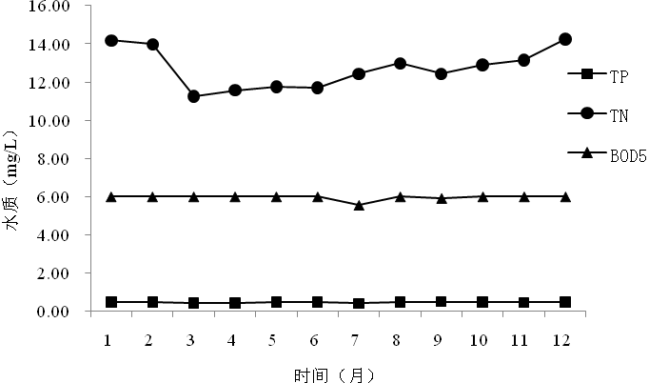
6.6 方案实施及评价
优化配置结果及分析
计算结果表明：
（1）水量平衡约束、供水能力约束均可满足；水质约束基本满足
（2）供水费用：对比不同月份、不同水平年转移情况，均是供水费用随着引水量的增加而增加；对于出现频率最高的枯水年→枯水年情况，一期工程年供水费用为142.27万元，规划工程为433.79万元。
月份 | 储水量 | 引水量(万m³) |  |  | 水质(mg/L) |  |  | 费用(万元)
 |  | 再生水 | 河水 | 自来水 | TP | TN | BOD₅
1月 | 100.25 | 2.99 | 3.76 | 0.00 | 0.49 | 14.17 | 6.00 | 14.92
2月 | 100.25 | 3.37 | 5.05 | 0.00 | 0.48 | 13.98 | 6.00 | 18.01
3月 | 100.25 | 13.52 | 19.23 | 0.00 | 0.44 | 11.26 | 6.00 | 70.75
4月 | 100.25 | 15.17 | 15.23 | 0.00 | 0.44 | 11.57 | 6.00 | 69.87
5月 | 100.25 | 5.86 | 16.94 | 0.00 | 0.49 | 11.75 | 6.00 | 43.75
6月 | 100.25 | 9.50 | 16.08 | 0.00 | 0.48 | 11.71 | 6.00 | 53.63
7月 | 100.25 | 0.00 | 2.66 | 0.00 | 0.43 | 12.43 | 5.55 | 4.43
8月 | 100.25 | 3.58 | 12.99 | 0.00 | 0.49 | 12.99 | 6.00 | 30.69
9月 | 100.25 | 6.27 | 18.47 | 0.00 | 0.50 | 12.43 | 5.92 | 47.14
10月 | 100.25 | 4.32 | 12.10 | 0.00 | 0.48 | 12.90 | 6.00 | 31.60
11月 | 100.25 | 6.96 | 8.64 | 0.00 | 0.47 | 13.15 | 6.00 | 34.55
12月 | 100.25 | 2.87 | 3.70 | 0.00 | 0.49 | 14.25 | 6.00 | 14.45
合计 |  | 74.42 | 134.85 | 0.00 |  |  |  | 433.79
梅江湖泊（规划）引水分析成果（枯水年→枯水年）
梅江湖泊（规划）逐月水质（枯水年→枯水年）

Slide 69
6.7 生态系统保持技术
生态系统保持技术
水质
水体循环系统
生态净化系统
水量
引水、弃水
梅江湖泊生态系统维护工艺流程

Slide 70
一、项目概述
二、梅江景观湖区域降雨产水模型
三、梅江景观湖水体下渗量计算
四、梅江景观湖蒸发量计算
五、梅江景观湖生态需水量计算
六、梅江景观水体多水源优化配置与利用模式研究
七、暴雨对梅江景观湖防洪与水量优化配置的影响
八、结论

Slide 71
7.1 梅江区域设计暴雨插值计算
7.2 暴雨条件下梅江景观湖防洪与优化配置

Slide 72
7.1 梅江区域设计暴雨插值计算
天津是一个干旱且极易发生暴雨内涝的直辖市，针对天津市气候特点，在对梅江景观水体进行多水源配置过程中，考虑暴雨对配置以及防洪安全影响。
本次研究配水过程基于月份进行的，故不考虑设计暴雨的时程分配过程，主要选取24小时设计暴雨对景观水体配水和防洪的影响。
24h暴雨特征值
时段 | 最大时段点雨量(mm) | 暴雨均值 | Cv | Cs
24h | 230 | 95 | 0.571 | 1.9985

Slide 73
7.2 暴雨条件下梅江景观湖防洪与优化配置
统计分析24h降雨量达到暴雨量级的场次及发生的时间：丰水年发生暴雨平均次数为3次，平水年发生暴雨平均次数为1次，枯水年发生暴雨平均次数为0次。
可知，梅江景观湖防洪问题主要出现在丰水年和平水年，防洪方案设置为：
丰水年→丰水年
丰水年→平水年
平水年→丰水年
平水年→平水年
而景观水体优化配置，在暴雨条件下，主要涉及枯水年转为平水年和丰水年，这种情况生态需水量从最低变成适宜水平，可充分利用转入年暴雨资源。

Slide 74
7.2 暴雨条件下梅江景观湖防洪与优化配置
方案实施与分析
2003.10， 114.4mm
5年一遇设计暴雨
10年一遇设计暴雨
→丰水年
→平水年
6月
7月
8月

Slide 75
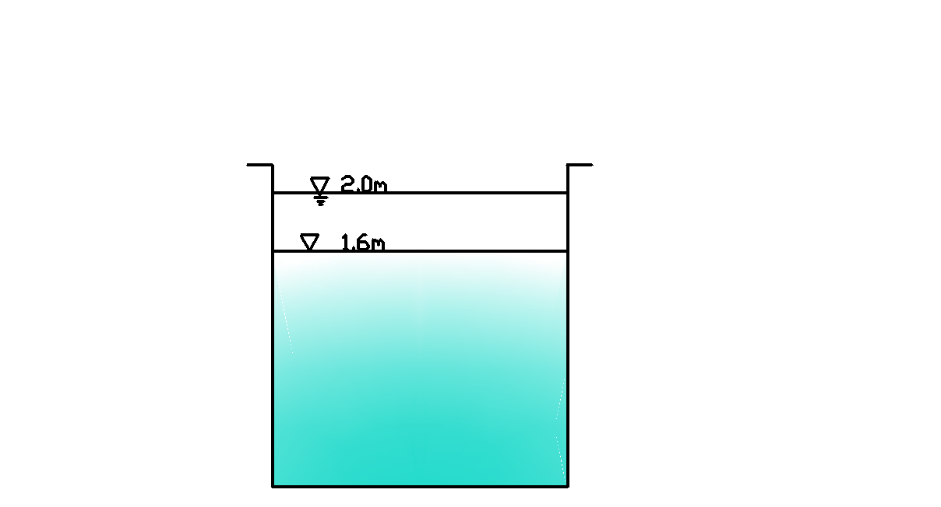
7.2 暴雨条件下梅江景观湖防洪与优化配置
梅江湖泊（一期）需引水量（丰、平水年→丰水年）
梅江湖泊（一期）需引水量（丰、平水年→平水年）
月份 | 2003年 | 5年一遇 | 10年一遇
6月 | -1.31 | -2.74 | -5.10
7月 | -4.13 | -5.57 | -7.93
8月 | -2.51 | -3.94 | -6.30
月份 | 2003年 | 5年一遇 | 10年一遇
6月 | 1.22 | -0.21 | -2.57
7月 | 0.46 | -0.97 | -3.33
8月 | -4.25 | -5.68 | -8.04
梅江湖泊（规划）需引水量（丰、平水年→丰水年）
梅江湖泊（规划）需引水量（丰、平水年→平水年）
月份 | 2003年 | 5年一遇 | 10年一遇
6月 | -23.74 | -32.15 | -46.14
7月 | -33.31 | -41.71 | -55.70 ＊
8月 | -27.83 | -36.24 | -50.23 ＊
月份 | 2003年 | 5年一遇 | 10年一遇
6月 | -11.83 | -20.24 | -34.23
7月 | -13.62 | -22.02 | -36.01
8月 | -34.11 | -42.51 | -56.50 ＊
注：带＊号为湖泊当月储水量超出最大限值。
单位：万m³
调蓄能力
一期：16.05万m³
规划：50.10万m³

Slide 76
7.2 暴雨条件下梅江景观湖防洪与优化配置
方案实施与分析
（1）水量平衡约束、供水能力约束均可满足；水质约束基本满足
（2）供水费用：总的来讲，降雨及径流的增多，并非代表供水费用的必然降低。即三种情况下的水源配置，不仅要考虑经济效益，还要兼顾环境效益。
梅江湖泊（一期）引水分析成果（枯水年→丰水年）
月份 | 输入前 |  | 7月输入
 |  |  | 114.14mm 降雨 |  | 5年一遇降雨 |  | 10年一遇降雨
 | 储水量 | 费用 （万元） | 储水量 | 费用 （万元） | 储水量 | 费用 （万元） | 储水量 | 费用 （万元）
1月 | 32.09 | 6.41 | 32.09 | 6.41 | 32.09 | 6.41 | 32.09 | 6.41
2月 | 32.09 | 8.30 | 32.09 | 8.30 | 32.09 | 8.30 | 32.09 | 8.30
3月 | 32.09 | 8.99 | 32.09 | 8.99 | 32.09 | 8.99 | 32.09 | 8.99
4月 | 36.67 | 36.88 | 37.44 | 40.53 | 36.67 | 36.88 | 36.67 | 36.88
5月 | 41.26 | 35.00 | 42.79 | 38.79 | 41.26 | 35.00 | 41.26 | 35.00
6月 | 45.84 | 23.12 | 48.14 | 25.80 | 45.84 | 23.12 | 45.84 | 23.12
7月 | 50.43 | 13.76 | 53.48 | 1.82 | 51.42 | 0.00 | 53.77 | 0.00
8月 | 55.01 | 20.67 | 58.83 | 24.20 | 55.01 | 17.19 | 55.01 | 8.88
9月 | 59.60 | 27.65 | 64.18 | 31.84 | 59.60 | 27.65 | 59.60 | 27.65
10月 | 64.18 | 4.56 | 64.18 | 6.57 | 64.18 | 4.56 | 64.18 | 4.56
11月 | 64.18 | 5.13 | 64.18 | 5.13 | 64.18 | 5.13 | 64.18 | 5.13
12月 | 64.18 | 8.28 | 64.18 | 8.28 | 64.18 | 8.28 | 64.18 | 8.28
合计 |  | 198.74 |  | 206.66 |  | 181.50 |  | 173.20

Slide 77
一、项目概述
二、梅江景观湖区域降雨产水模型
三、梅江景观湖水体下渗量计算
四、梅江景观湖蒸发量计算
五、梅江景观湖生态需水量计算
六、梅江景观水体多水源优化配置与利用模式研究
七、暴雨对梅江景观湖防洪与水量优化配置的影响
八、结论

Slide 78
8. 结论

